Slide 1
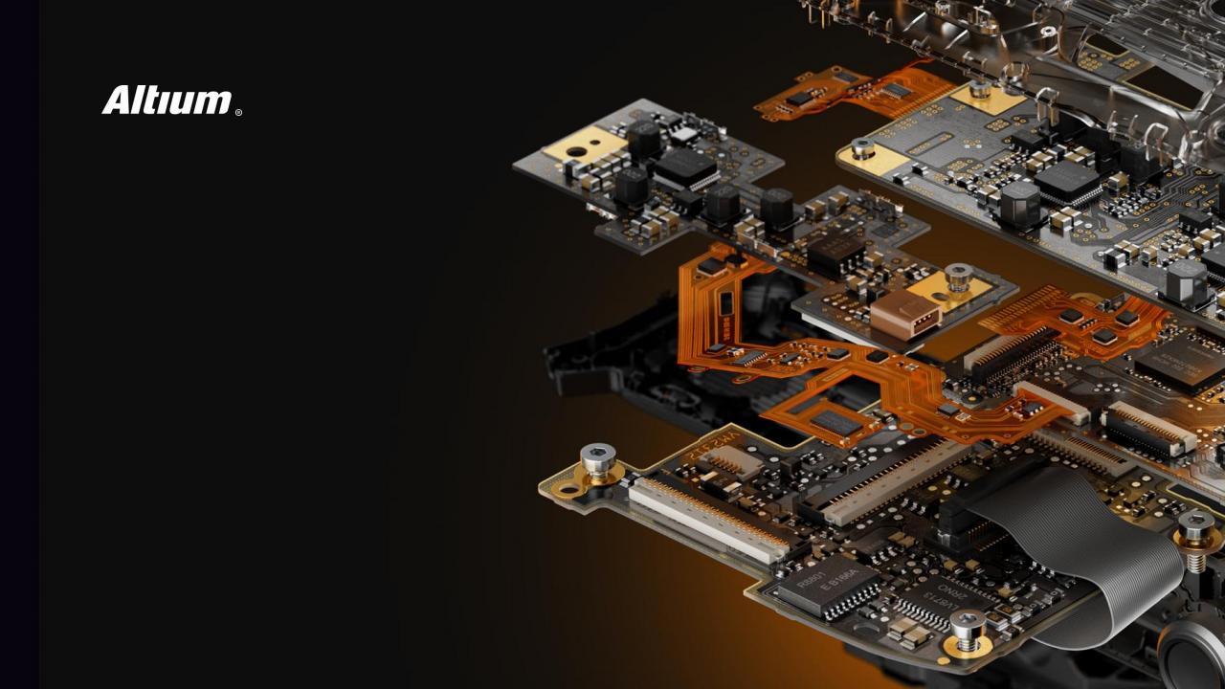
布局-电源部分
JHP 硬件工作室
杜工

